Slide 1
12 Mielen kuormittuminen
Kuva: P Orkovaara

Slide 2
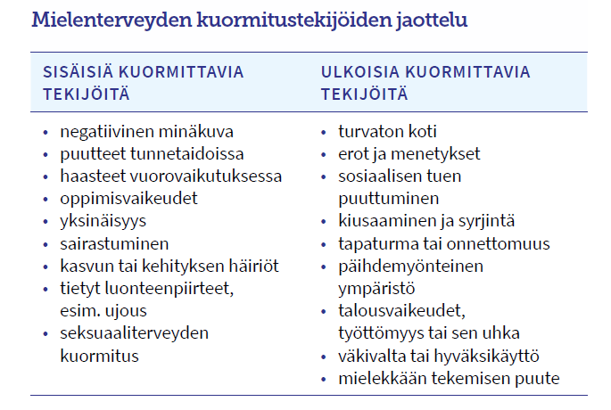

Slide 3
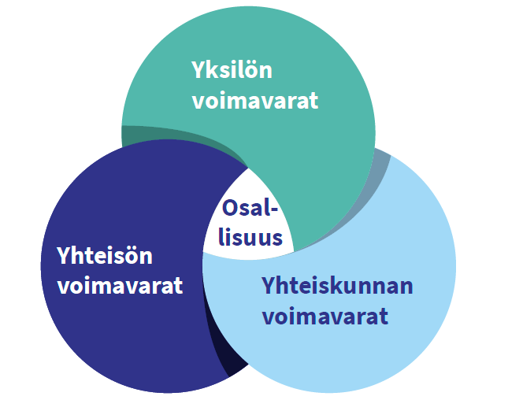
• Terveet elämäntavat
• Opiskelu
• Stressin hallinta
• Tunne- ja vuorovaikutustaidot
Koherenssi ja Resilienssi
• Sosiaalinen tuki
• Perhe ja ystävät
• Oppilaitos
• Työpaikka
• Harrastukset
• Lait ja säädökset • Sosiaali- ja terveysjärjestelmä

Slide 4
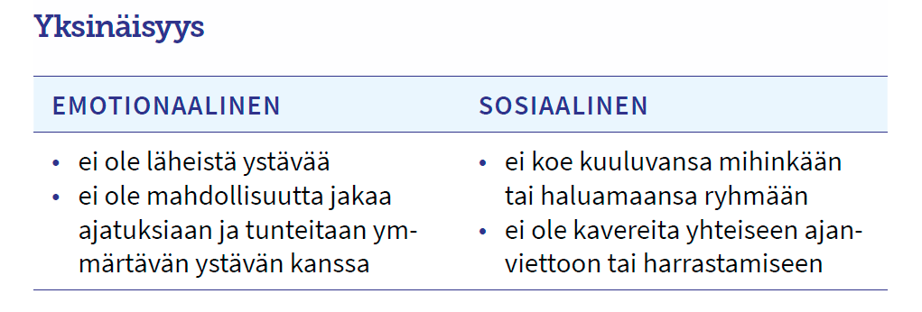

Slide 5
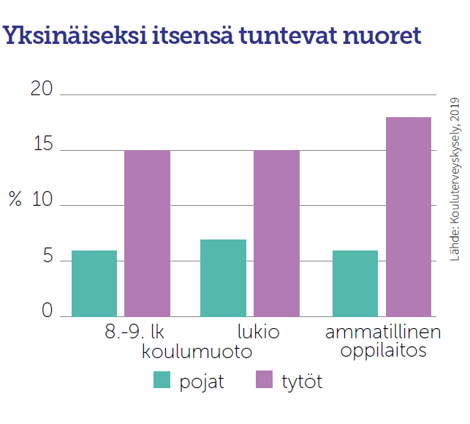

Slide 6
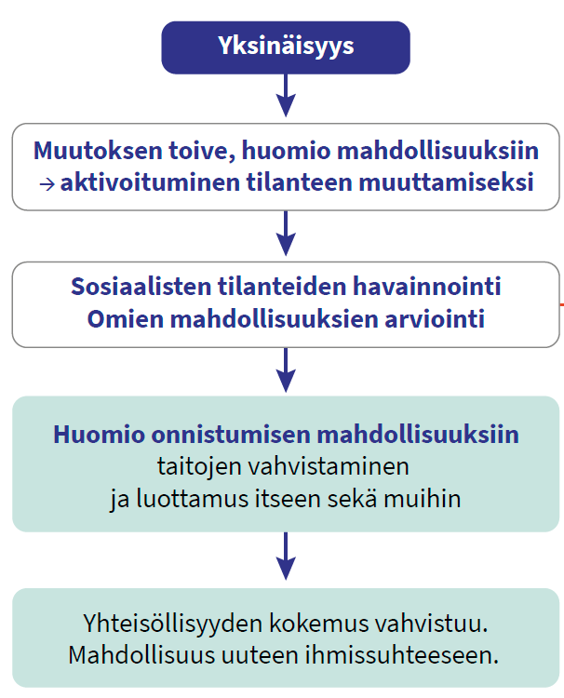
kuva: Unsplash Clem Ononeghuo

Slide 7
Kehityskriisit
Psykososiaalisen kasvun kynnys
voivat olla myönteisiä tai kielteisiä
eivät tapahdu yhtäkkiä, jolloin niihin voidaan usein varautua etukäteen
aikaisemmat kokemukset samantyyppisestä tilanteesta auttavat
voivat tarkoittaa luopumista, mikä vaatii sopeutumista
Elämän kriisit
Elämään kuuluva pitkäaikainen mielen kuormitustila
voivat olla myönteisiä tai kielteisiä
eivät tapahdu yhtäkkiä, jolloin niihin voidaan usein varautua etukäteen
aikaisemmat kokemukset samantyyppisestä tilanteesta auttavat
voivat tarkoittaa luopumista, mikä vaatii sopeutumista

Slide 8
Äkillisen kriisin vaihemalli
Sokkivaihe
Reaktiovaihe
Työstymis- ja käsittelyvaihe.
Kuva: Unsplash Kylli Kittus

Slide 9
1. Sokkivaihe
tapahtunutta ei käsitetä tai se kielletään
monia erilaisia yksilöllisiä oireita, esim. sydämen hakkaaminen, tärinä, huono olo, tunteettomuus ja/tai voimakkaat tunteet, lamaantuminen ja/tai levottomuus
ajantaju voi kadota
joillakin voimakkaita aistikokemuksia tapahtumasta eli flashbackeja
kuva: Unsplash Darius Pashar

Slide 10
2. Reaktiovaihe
vähitellen tieto tapahtuneesta lisääntyy
sokkivaiheen oireet voivat jatkua
usein painajaisia tai flashbackeja
syyttämistä tai syyllisyyden tunteita
myöhemmin lisää tunteita, kuten surua, tyhjyyttä, epätoivoa
kuva: Unsplash Joshua Sukoff

Slide 11
3. reaktio- ja työstymisvaihe
tapahtuneen ymmärrys lisääntyy
hyviä ja huonoja päiviä
trauman työstäminen väsyttää
keskittymis- ja muistivaikeudet tyypillisiä, samoin ärtyneisyys ja halu olla yksin
elämänilo ja arjenhallinta palautuvat hiljalleen
monet löytävät itsestään uusia voimavaroja ja selviytymisen keinoja
kuva: Unsplash Kilian Seiler

Slide 12
Kriisiapu
pyritään helpottamaan tunteiden tunnistamista ja ilmaisemista
tavoitteena yrittää yhdessä ymmärtää koettua
periaatteena ihmisen olemassa olevien luonteenvahvuuksien ja selviytymiskeinojen säilyttäminen ja parantaminen.
Kuva: Unsplash Janko Ferlic

